Slide 1
Sin energía en la ciudad
Organizaciones colaboradoras:

Slide 2
PUNTO DE PARTIDA:
Una catástrofe ha cortado todos los suministros energéticos de tu ciudad y no hay fecha para su restablecimiento. Las reservas de energía ya se han terminado porque la situación se arrastra desde hace varios días. El Ayuntamiento ha difundido un comunicado a través de diferentes redes sociales, explicando la situación y animando a la ciudadanía a participar en las comisiones de crisis que se han formado para buscar soluciones imaginativas a la situación.

Slide 3
¡Tenéis un comunicado del Ayuntamiento!
PUNTO DE PARTIDA:
Comunicado del Ayuntamiento
A través de este comunicado, el ayuntamiento de la localidad solicita la colaboración de la ciudadanía:
Como ya sabéis, llevamos varios días con problemas en el suministro de energía y, desde esta misma mañana, nuestra localidad se ha quedado sin suministro energético de ningún tipo (no disponemos de electricidad, ni de combustibles). Tampoco podemos comunicarnos por teléfono, ya que las líneas de telefonía también han dejado de funcionar.
La población más cercana se encuentra a 150 km y no ha sido posible establecer la comunicación.
En estos momentos, la situación es crítica, no sabemos cuánto tiempo se alargará, pero cabe la posibilidad de que se prolongue varios días…

Slide 4
¡Tenéis un comunicado del Ayuntamiento!
PUNTO DE PARTIDA:
Comunicado del Ayuntamiento
Para evitar el colapso total, es necesario organizar comisiones de crisis y así poder afrontar la situación.
Las comisiones abordarán los siguientes temas:
Alimentación (producción, conservación y distribución)
Suministro de agua y recogida de basura.
Calefacción, iluminación, energía para cocinar.
Transporte y comunicación.
Dichas comisiones se reunirán en el ayuntamiento para valorar la gravedad del problema, explicar qué consecuencias puede tener y sugerir soluciones de urgencia para salir del paso.

Slide 5
PUNTO DE PARTIDA:
Paso 1:
Paso 2:
Compartiendo mi experiencia profesional
Formación de las comisiones de crisis
Paso 3:
Paso 4:
Paso 5:
Actividades a realizar por cada comisión
Puesta en común
Decálogo buenas prácticas

Slide 6
Sin energía en la ciudad:
Paso 1: Compartiendo mi experiencia profesional
(10 minutos)
MESA REDONDA
Ya conoces a qué me dedico, ¿Qué te gustaría saber?
Voy a intentar responder las preguntas que habéis preparado. ¡Cualquier duda que te surja podemos comentarla!

Slide 7
Sin energía en la ciudad:
Paso 2: Formación de las comisiones de crisis
(5 minutos)
Vamos a formar cuatro grupos, cada uno de los cuales debe asumir el rol de una “Comisión de Crisis”.
Alimentación (conservación y distribución de alimentos)
Suministro de agua y recogida de residuos
Calefacción, iluminación, energía para cocinar y refrigerar
Medios de transporte y comunicación

Slide 8
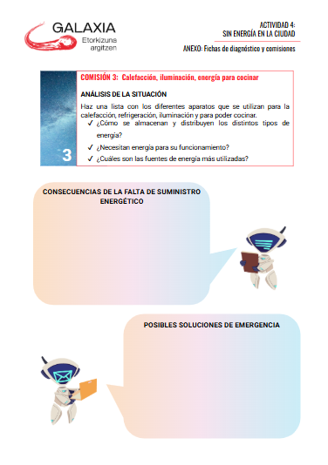
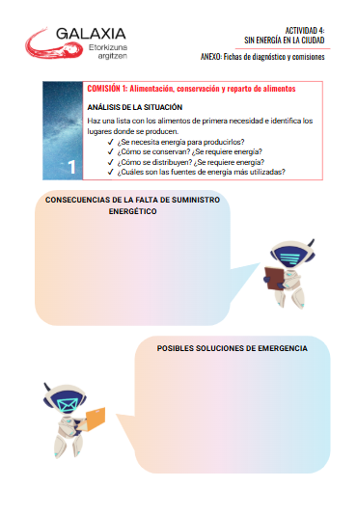
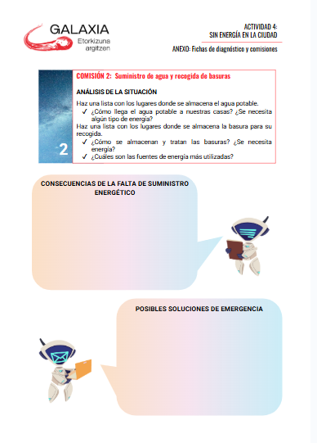
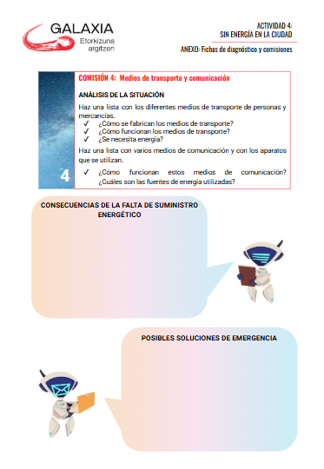
Sin energía en la ciudad: FICHAS DE DIAGNÓSTICO Y COMISIONES

Slide 9
Sin energía en la ciudad: FICHAS DE DIAGNÓSTICO Y COMISIONES
COMISIÓN 1: Alimentación, conservación y reparto de alimentos
ANÁLISIS DE LA SITUACIÓN
Haz una lista con los alimentos de primera necesidad e identifica los lugares donde se producen.
¿Se necesita energía para producirlos?
¿Cómo se conservan? ¿Se requiere energía?
¿Cómo se distribuyen? ¿Se requiere energía?
¿Cuáles son las fuentes de energía más utilizadas?
1

Slide 10
Sin energía en la ciudad: FICHAS DE DIAGNÓSTICO Y COMISIONES
COMISIÓN 2: Suministro de agua y recogida de basuras
ANÁLISIS DE LA SITUACIÓN
Haz una lista con los lugares donde se almacena el agua potable.
¿Cómo llega el agua potable a nuestras casas? ¿Se necesita algún tipo de energía?
Haz una lista con los lugares donde se almacena la basura para su recogida.
¿Cómo se almacenan y tratan las basuras? ¿Se necesita energía?
¿Cuáles son las fuentes de energía más utilizadas?
2

Slide 11
Sin energía en la ciudad: FICHAS DE DIAGNÓSTICO Y COMISIONES
COMISIÓN 3: Calefacción, iluminación, energía para cocinar
ANÁLISIS DE LA SITUACIÓN
Haz una lista con los diferentes aparatos que se utilizan para la calefacción, refrigeración, iluminación y para poder cocinar.
¿Cómo se almacenan y distribuyen los distintos tipos de energía?
¿Necesitan energía para su funcionamiento?
¿Cuáles son las fuentes de energía más utilizadas?
3

Slide 12
Sin energía en la ciudad: FICHAS DE DIAGNÓSTICO Y COMISIONES
COMISIÓN 4: Medios de transporte y comunicación
ANÁLISIS DE LA SITUACIÓN
Haz una lista con los diferentes medios de transporte de personas y mercancías.
¿Cómo se fabrican los medios de transporte?
¿Cómo funcionan los medios de transporte?
¿Se necesita energía?
Haz una lista con varios medios de comunicación y con los aparatos que se utilizan.
¿Cómo funcionan estos medios de comunicación? ¿Cuáles son las fuentes de energía utilizadas?
4

Slide 13
Sin energía en la ciudad:
Paso 3: Actividades a realizar por cada comisión (10 minutos)
PREGUNTAS DE REFLEXIÓN
Prepara una lista de las repercusiones que tiene en tu sector la falta de energía.
Analiza los efectos personales en el día a día de la vida sin energía, ni combustibles.
Si hubieses sabido que esta catástrofe iba a suceder ¿Qué medidas se hubieras tomado?
Identifica profesionales necesarios para dar solución a la problemática generada.
Identifica la contribución de cada familia profesional a la solución de los problemas generados.
Desde tu comisión, evalúa la gravedad de la situación, realiza un diagnóstico de la situación y propón medidas alternativas para resolver los problemas que se están generando.
Navegar por el PLANETA de la ENERGÍA puede ayudarte a conocer las distintas familias de profesionales y su contribución en el sector energético.

Slide 14
Sin energía en la ciudad:
Paso 3: Actividades a realizar por cada comisión (10 minutos)
PREGUNTA AL PROFESIONAL STEM
¿Qué dependencia energética hay en tu trabajo? (combustibles, electricidad…)
¿Cómo afectaría la falta de energía a tu trabajo?
¿Disponéis de protocolos de actuación ante situaciones de falta de suministro eléctrico?
¿Cuánto tiempo podríais aguantar la situación sin llegar al caos?

Slide 15
Sin energía en la ciudad:
Paso 4: Puesta en común
(15 minutos)
Comparte el análisis realizado sobre la situación en tu comisión y las propuestas planteadas. El resto de las comisiones debe calibrar si las propuestas son viables.
¿En qué medida dependemos de la energía? ¿Cuánta energía se gasta innecesariamente?
¿Cuáles son tus prioridades en caso de disponer de una cantidad reducida de energía?
¿Qué profesiones te parecen claves para dar solución a la situación generada?.

Slide 16
Sin energía en la ciudad:
Paso 5: Decálogo de buenas prácticas
(10 minutos)
¿Qué podemos hacer para optimizar el consumo energético en nuestras actividades diarias?
PREGUNTA AL PROFESIONAL STEM
¿Cuáles son las medidas, que no dependen de las opciones personales, y que deben ser tenidas en cuenta?

Slide 17
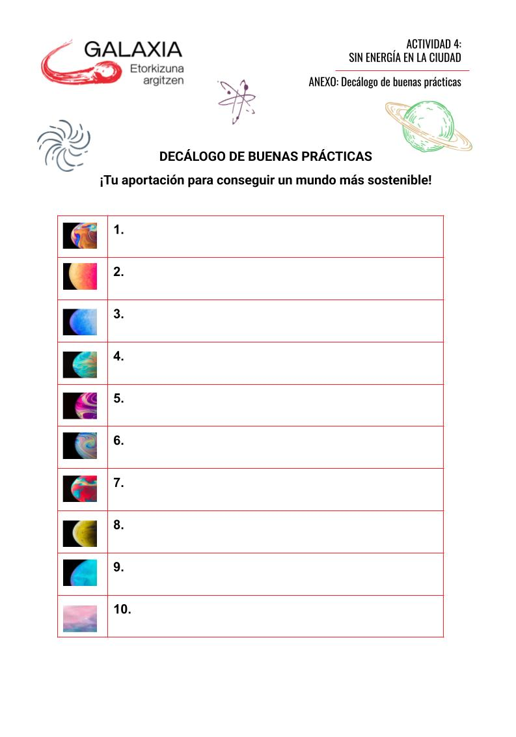
Sin energía en la ciudad:
DECÁLOGO DE BUENAS PRÁCTICAS

Slide 18
RECOMENDACIONES:
Asegúrate de tener acceso a internet para ver los videos y completar el cuestionario.
Sé respetuoso con los/las profesionales STEM que os acompañen en el aula.
Crea un ambiente de respeto y apoyo en tu grupo, donde todas las personas se sientan cómodos compartiendo sus ideas.

Slide 19
Sin energía en la ciudad
Organizaciones colaboradoras:

